Slide 1

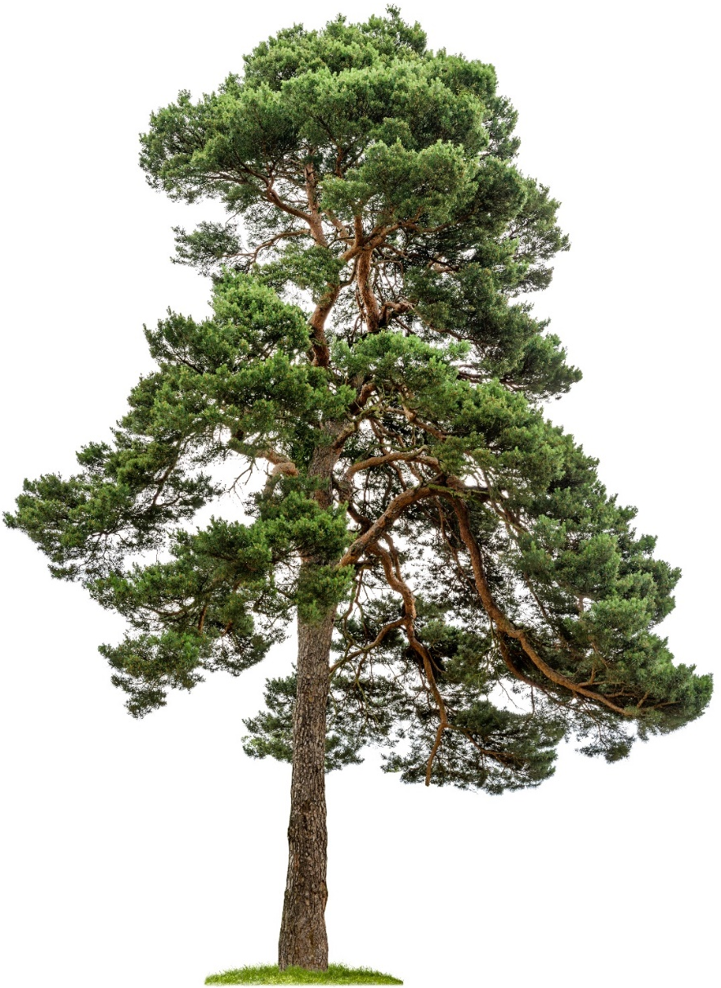
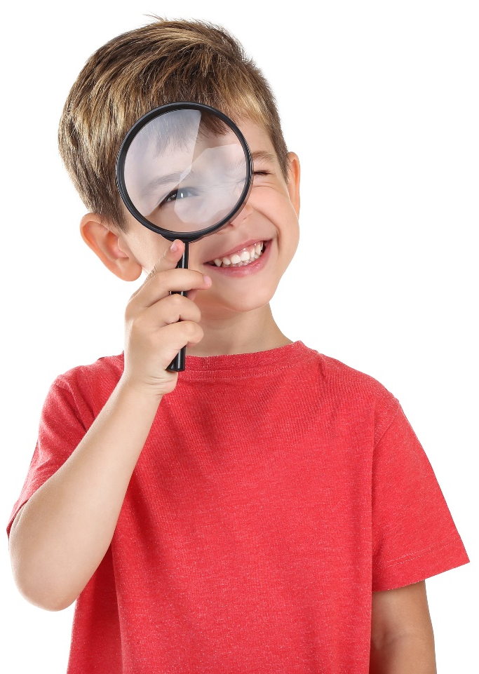
Sposoby poznawania przyrody

Slide 2
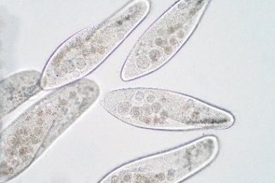
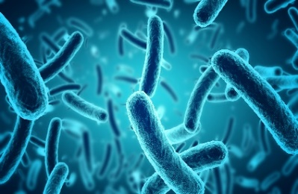

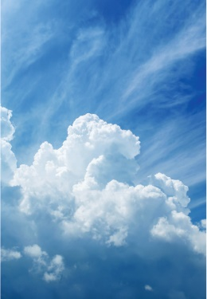
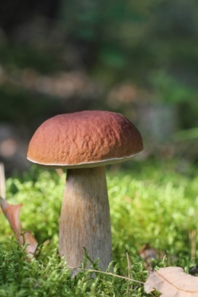
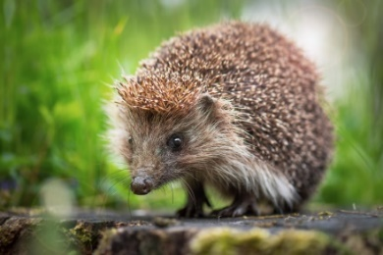
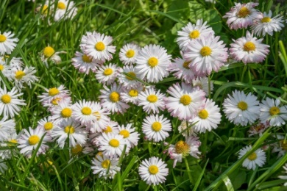

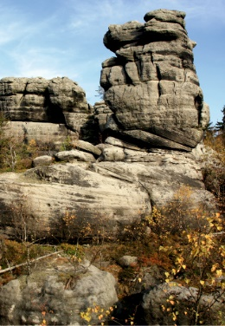
Co to jest przyroda?
Przyroda to wszystko wokół, czego nie stworzył człowiek.
Przyroda ożywiona
Przyroda nieożywiona
protisty
bakterie
woda
powietrze
grzyby
zwierzęta
rośliny
Słońce
skały
Żywe organizmy wykonują czynności życiowe.

Slide 3
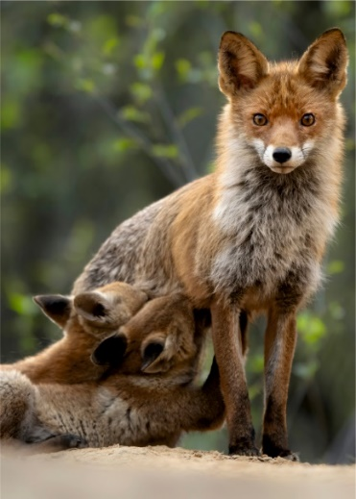
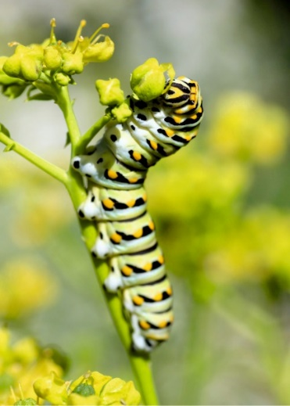
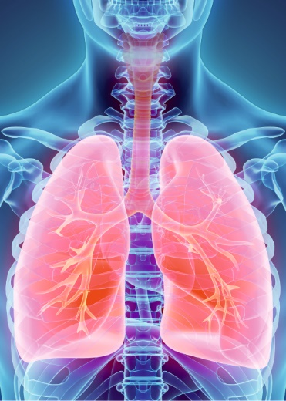

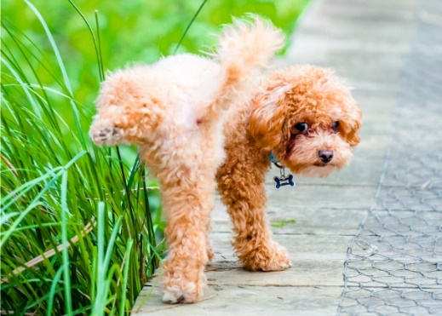
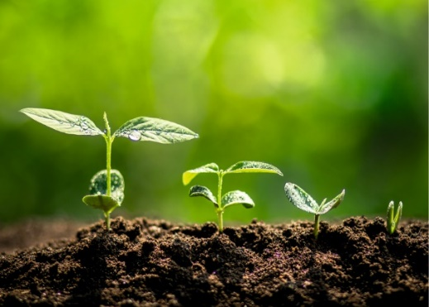
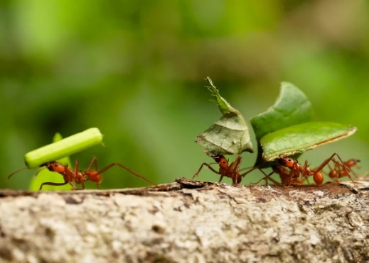
Czynności życiowe
organizmów
rozmnażanie
odżywianie
reakcja na bodźce
oddychanie
wydalanie
wzrost i rozwój
ruch

Slide 4
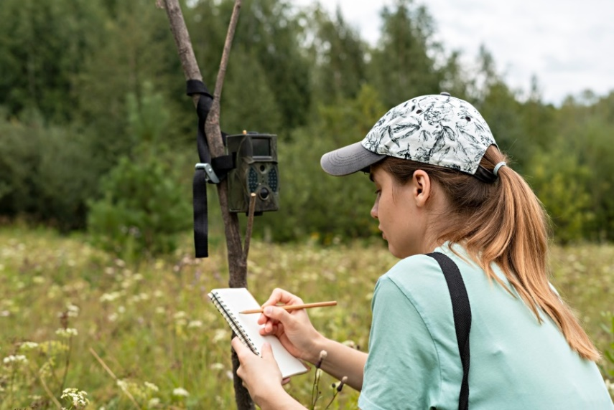
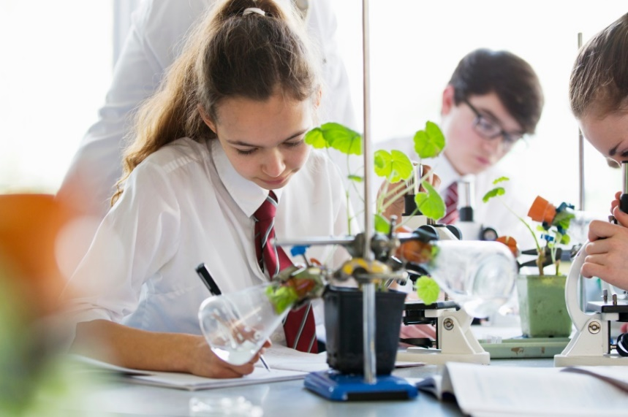
Jak poznawać przyrodę?
Poprzez obserwacje
Poprzez doświadczenie
Przyglądasz się obiektom, zjawiskom
i procesom.
Nie wpływasz na ich przebieg.
Używasz zmysłów i przyrządów.
Dokumentujesz – dokonujesz
pomiarów, opisujesz, fotografujesz
lub nagrywasz.
Wywołujesz zjawiska i procesy, wpływasz
na ich przebieg.
Przeprowadzasz doświadczenie według
instrukcji.
Używasz zmysłów, przyrządów oraz
potrzebnych materiałów.
Dokumentujesz.

Slide 5
Etapy doświadczenia
Hipoteza
została
potwierdzona
1. Problem
badawczy
Czy rośliny hodowane w zamkniętym pudełku będą wyglądały tak samo jak rośliny hodowane w pełnym świetle?
2. Hipoteza
Rośliny hodowane w zamkniętym pudełku będą wyglądały inaczej niż te wystawione na światło.
3. Przebieg doświadczenia
1. Napełnij doniczki ziemią i postaw je na podstawkach.
2. Do każdej doniczki wysiej po 15 nasion rzodkiewki i przykryj je ziemią.
3. Podlej ziemię z nasionami.
4. Gdy pojawią się kiełki, jedną doniczkę postaw blisko okna, a drugą wstaw do zamkniętego pudełka i postaw obok pierwszej doniczki.
5. Regularnie podlewaj rośliny w obu doniczkach.
4. Wynik
doświadczenia
W doniczce, która stała bez przykrycia na parapecie, rośliny są zielone, mają duże zielone liście.
Te, które rosły w zamkniętym pudełku, marnieją – mają długie łodygi, małe liście i są pożółkłe.
5. Wnioski
Rośliny rosły w różnych warunkach, dlatego wyglądają inaczej.

Slide 6
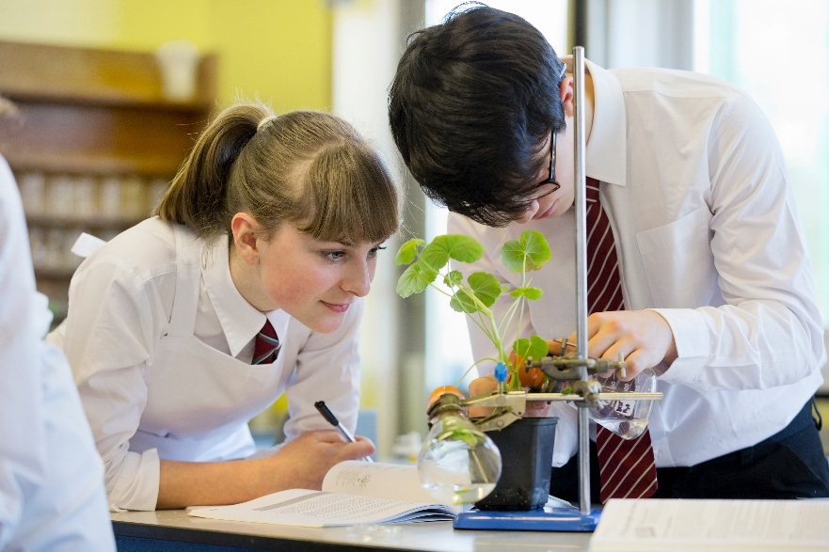
Bezpieczeństwo podczas badania przyrody w klasie
Pamiętaj o przestrzeganiu zasad bezpieczeństwa, zwłaszcza gdy wykonujesz doświadczenie samodzielnie.
Uważnie słuchaj wskazówek
nauczyciela.
Dokładnie przeczytaj
instrukcję.
Postępuj zgodnie
z instrukcją – krok po kroku.
Jeżeli chcesz w domu
powtórzyć jakieś
szkolne doświadczenie,
koniecznie uzgodnij to
z rodzicami lub opiekunami.

Slide 7
Bezpieczeństwo podczas badania przyrody w terenie
Pogoda może być
niebezpieczna!
Rośliny, zwierzęta i grzyby
mogą być niebezpieczne!
Zawsze sprawdzaj prognozę pogody przed wyjściem w teren. Gdy jest zapowiadana
wichura lub burza – zostań w domu.
Gdy wichura lub burza zaskoczy cię w terenie:
postaraj się jak najszybciej schronić,
np. w budynku,
nie stawaj pod drzewami ani w pobliżu wysokich obiektów,
ukucnij w zagłębieniu, schowaj się w dolinie
lub wąwozie,
wyjdź jak najszybciej z wody – bo przyciąga wyładowania atmosferyczne.
Nie dotykaj nieznanych roślin –
mogą być trujące.
Grzyby zbieraj tylko w towarzystwie
osób dorosłych.
Nie zbliżaj się do dzikich zwierząt,
gdyż bywają agresywne w stosunku
do ludzi:
w okresie godowym,
gdy są chore lub okaleczone,
ze strachu,
gdy chronią terytorium lub
potomstwo.

Slide 8





W poznawaniu przyrody pomagają zmysły
wzrok
Dzięki oczom możesz ustalić, jak wygląda obserwowany obiekt, w jakiej jest odległości i czy się porusza.
słuch
dotyk
Dźwięki z otoczenia odbierasz
za pomocą uszu.
Twoja skóra rejestruje temperaturę i dotyk.
węch
smak
Twój nos umożliwia
ci odczuwanie zapachów
i ich rozróżnianie.
Za pomocą języka odczuwasz smaki, np. słodki, słony czy kwaśny.

Slide 9
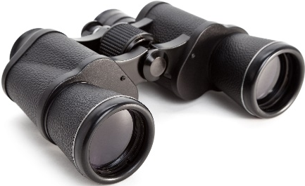
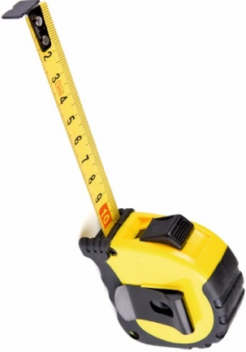
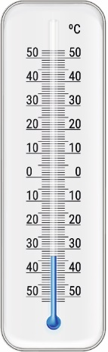
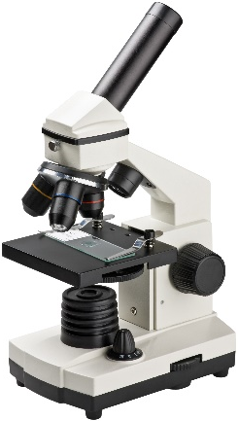
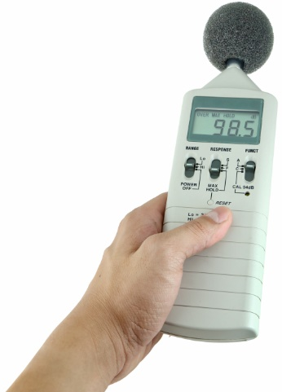

Jakie przyrządy pomagają badać przyrodę?
Przyrządy do obserwacji
Przyrządy do wykonywania pomiarów
termometr
zaokienny
lornetka
taśma
miernicza
mikroskop
miernik
hałasu
lupa

Slide 10

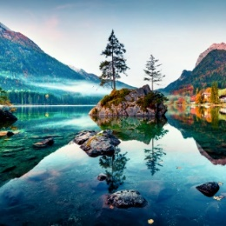
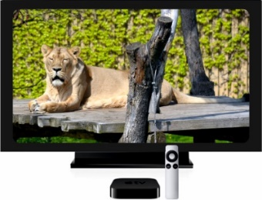


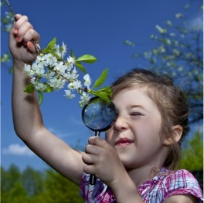
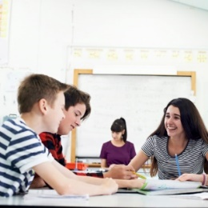
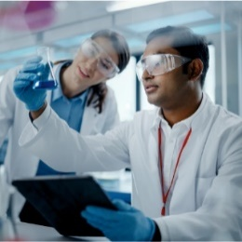
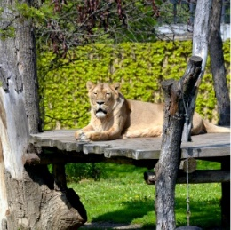
Jakie są źródła wiedzy o przyrodzie?
gry edukacyjne, programy TV,
filmy
przyrodnicze
czasopisma, książki
(w tym podręczniki),
albumy, atlasy
środowisko naturalne
blogi, strony
i portale
naukowe, filmy
na YouTubie,
aplikacje
nauczyciele, rodzice
i opiekunowie
pomiary,
doświadczenia,
obserwacje
pasjonaci, eksperci, naukowcy, dziennikarze naukowi
instytucje zajmujące
się badaniem przyrody,
centra edukacji
przyrodniczej, ogrody botaniczne i zoologiczne
koleżanki
i koledzy

